Slide 2
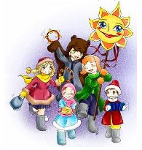
Масленица- это наиболее любимый всеми праздник, рождение которого уходит в глубокую древность. Масленицу играли всем миром: старики и взрослые ходили друг к другу в гости, молодежь озорничала на посиделках и вечеринках, дети забавлялись катанием на санках, бересте, катались на тройках, и , конечно, все объедались блинами. Славили Масленицу блинами и оладьями, веселыми хороводами, песнями, забавами, потехами, шумными застольями.
Блины- древний символ, которым всегда приманивали солнце, помогая ему разгораться.

Slide 3
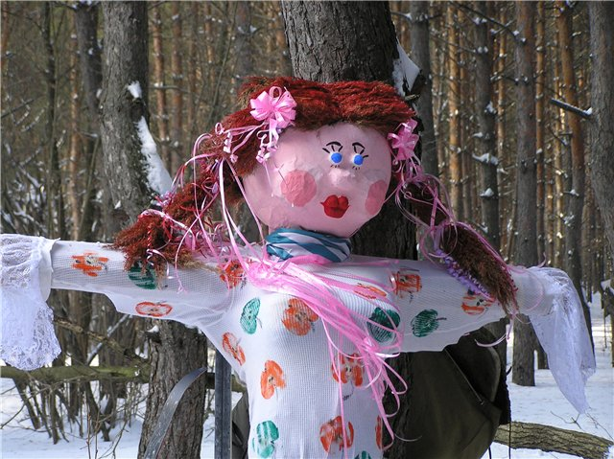
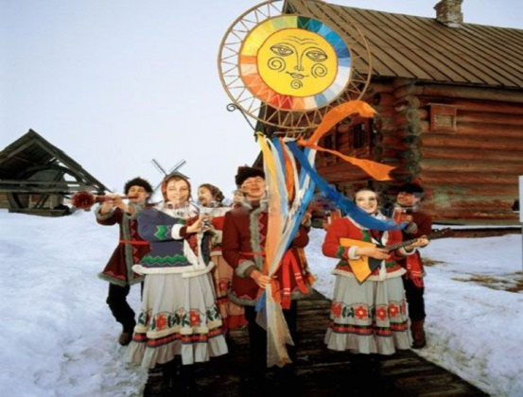
Понедельник- «Встреча» Масленицы. К Первому дню масленицы устраивают общественные горы, качели, балаганы для скоморохов, столы со сладкими яствами. Дети приготавливали соломенную куклу- Масленицу, возили ее на салазках и кричали: «Приехала Масленица!», «Приехала Масленица!» 1. Душа моя, Масленица, Приезжай к нам в гости на широкий двор на горах покататься, в длинах поваляться, Сердцем потешиться!***** 2.Ой, Масленица, кривошейка, Встречаем тебя хорошенько! Сыром, маслом, калачом И печеным яйцом!***** 3.А мы Масленицу повстречали, Сыром гору набивали, Маслом гору поливали, На широк двор зазывали Да блинами заедали!**** 4 Гори, гори ясно Чтобы не погасло, Чтобы все метели Разом улетели. Чтобы птички пели, Небеса синели. Ну, а все невзгоды, Холод, непогоды, Зимние морозы, Неудачи, слезы – Пусть они сгорают. Гори, гори ясно Чтобы не погасло

Slide 4
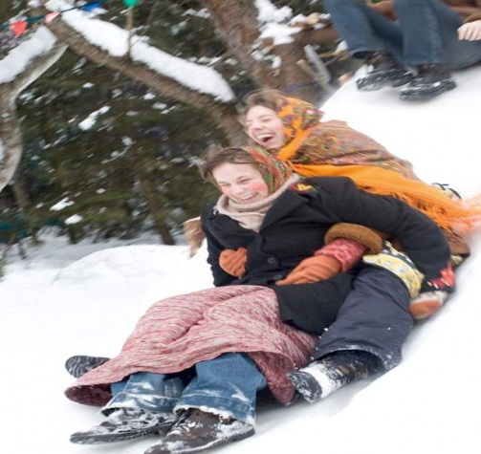
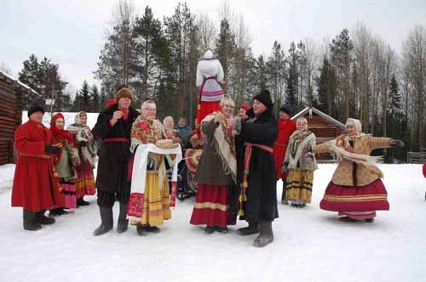
Вторник - «Заигрыши» С утра все выходили на гору кататься, поесть блинов. Гостей принимали у ворот, угощали. После угощений отпускали покататься и потешиться на горке. 1. У петровских у ворот Вьется, вьется хоровод, Вьется. Вьется хоровод Собирается народ! 2. Гармони да баяны, Громче играйте, Народ созывайте! Пусть веселый народ поет, В пляске жару задает! 3. Здравствуй, Масленица годовая! Наша гостьюшка дорогая! Приезжай на конях вороных, На саночках расписных. Чтоб слуги были молодые, Нам подарки несли дорогие, И блины и калачи- к нам в окошко их мечи.

Slide 5
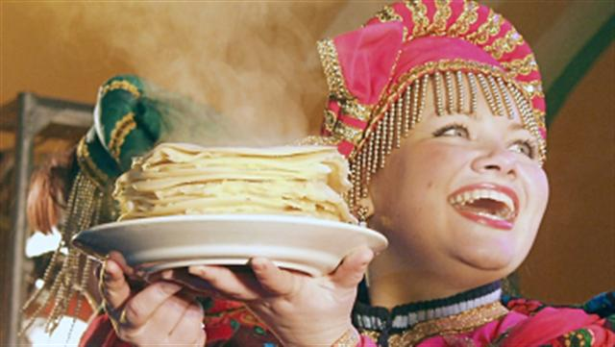
Среда - «Лакомка», «Сладкоежка» В этот день готовили самые вкусные блюда и, конечно, блины. Каждая хозяйка имела свой рецепт приготовления блинов и старались держать его в секрете. Блины пеклись из гречневой или пшеничной муки, большие- во всю сковороду или маленькие- с блюдце, тонкие и легкие. К блинам подавали сметану, мед, яйца, икру. Тещи приглашают своих зятьев к блинам, а для забавы любимого зятя созывали всех родных. 1. Мы давненько блинов не ели, Мы блиночков захотели, В квашне новой растворили, Два часа блины всходили. Моя старшая сестрица Печь блины-то мастерица Напекла она поесть, Сотен пять наверно есть, Гости, будьте вы здоровы! Вот блины мои готовы! 2. Тин-тинка, подай блинка, Оладышка-прибавышка, Масляный кусок! Тетушка, не скупися, Масляным кусочком поделися! 3.Не житье, а Масленица. 4.Масленица- семь дней гуляет. 5.Милости просим к нам об Масленице со своим добром, с честным животом.

Slide 6
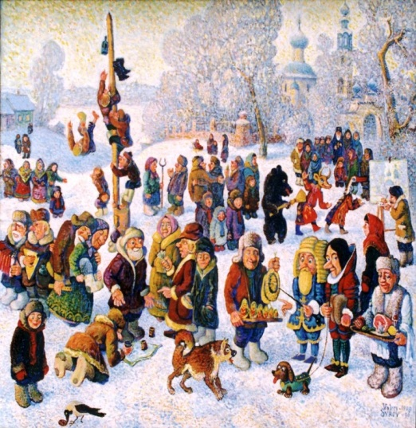
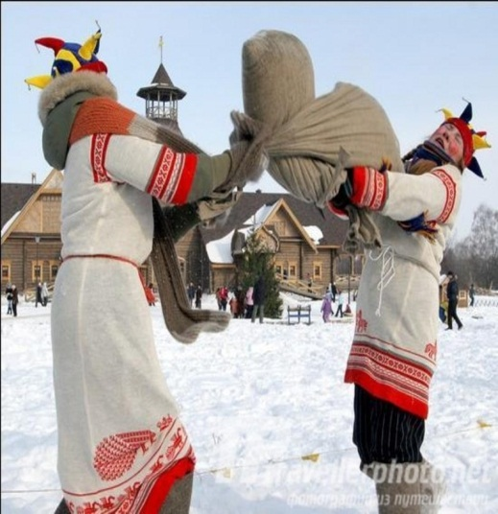
Четверг – «Широкая Масленица», (разгул, перелом). Начинался масленичный разгул: катание по улицам, различные обряды, кулачные бои. В санях возили дерево, украшенное лоскутами и бубенчиками, зазывали народ в назначенное место петь песни, веселиться. 1. Собирайся, народ! Вас здесь ярмарка ждет! Хорошо сегодня, братцы Всем нам вместе сил набраться, Погулять и посмеяться! 2. На праздник сегодня Железный закон: Грустным и угрюмым Вход воспрещен! 3. За дело- не мог, За работу- не мог, А поесть, поплясать, Против нас – не сыскать! Играть- не устать, Не ушло бы дела. Ай, весело поется, Весело прядется! 4. Свет и сила, Бог Ярило! Красное солнышко наше! Нет тебя в мире краше! Даруй, бог Света, теплое лето. Красное солнце наше, нет тебя в мире краше!

Slide 7
Игры, хороводы на Масленицу
«Солнышко и дождик»
Все дети сидят на стульях. По команде «солнышко» выходят гулять под музыку, звучит команда «дождик»- все должны вернуть на стулья, но стульев на 1 меньше. Кому не хватило стула, тот выбывает из игры.
2. «Бег в мешках».
Участники разделены на команды. Каждый участник по команде быстро должен залезть в мешок и двигаться до определенной черты. Таким же образом вернуться и передать мешок следующему игроку команды.
Побеждает та команда, которая быстрее выполнит задание.
3. «Перетягивание каната»
Всех ребят, вызываем на канат,
10-слева 10 справа, только мускулы трещат.
4. «А я по лугу» -хоровод
А я по лугу, а я по лугу,
я по лугу гуляла (2 раза)
Я с комариком, я с комариком,
С комариком плясала (2 раза)
Мне комар ножку (2 раза)
Комар ножку отдавил (2 раза)
И на травушку(2 раза)
На травушку усадил (2 раза)

Slide 8
Викторина на Масленицу
Что встречает Масленица? (весну)
А что провожает? (Зиму)
Что является символом Масленицы? (блины)
Какие пословицы о Масленице вам известны?
Не все коту Масленица, будет и великий пост;
Блин- не клин, брюхо не расколет;
Не житье- бытье, а масленица
Загадки:
1.Бродит одиноко огненное око,
Всюду, где бывает, взглядом согревает (солнце)
2.Никто его не видит, а всякий его слышит,
Без крыльев оно, а летит
Без языка, а говорит. (эхо)
3. заря-заряница,
Красная девица,
Травку выпускает,
Росу расстилает,
Едет стороной
С сохой, бороной,
С ключевой водой (Весна)
4. Годовой кусточек каждый день роняет листочек
Год пройдет- весь лист отпадет (календарь)

Slide 9
Конкурсы на Масленицу 1. Катание колеса, обруча (у кого дальше) 2. Конкурс «Обжора» (кто больше съест блинов за 30 сек.) 3. Кто лучше спляшет (споет) 4. Аукцион «Приметы весны» (выигрывает тот, кто последним назовет весенние приметы) 5. Снежные сраженья 6.Конкурс загадок, пословиц, поговорок 7. Кто быстрее на санках

Slide 10
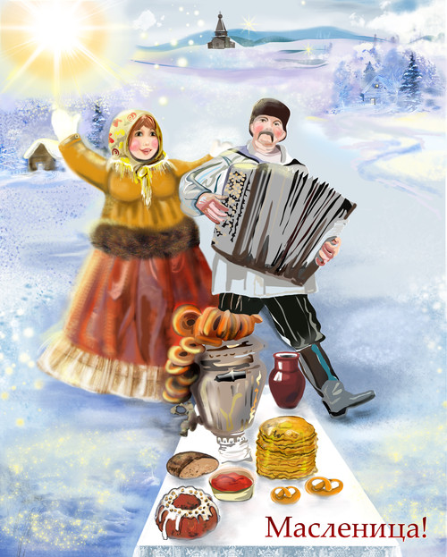
За праздник всем спасибо!

